Slide 1

ŠKOLNÍ STRAVOVÁNÍ
http://www.babyfriendlycertificate.cz/clanky/blog/skolni-stravovani-20152016-pod-dozorem-hygieny-346.html
Zlata Kapounová

Slide 2
2.
Spotřební koš
Doporučená pestrost
„Pamlsková vyhláška“
1.
Historie
Legislativa
Převzato od
p.Bc. Anny Packové
3.
Dietní stravování
Studie hodnocení ŠS

Slide 3

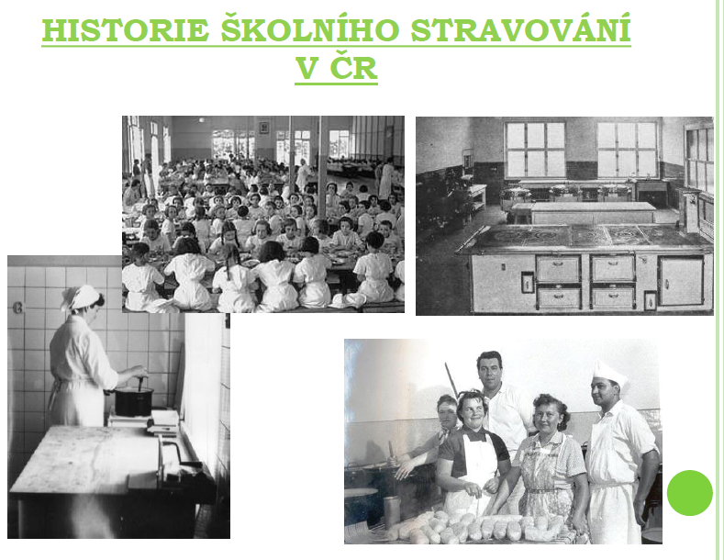
1. Historie a legislativa

Slide 4
1. Historie školního stravování v ČR
Školní stravování má v Čechách dlouholetou tradici.
Počátky jeho historie sahají do roku 1946.
Období, kdy se obyvatelé států Evropy postižených 2. světovou válkou snažili zacelit válečné rány – postavit znovu rozbitá lidská sídla, obnovit průmysl, školství, kulturu, zdravotnictví, zajistit to, co činí lidský život snazším a smysluplným.

Slide 5
1. Historie školního stravování v ČR
Později, jak rostla zaměstnanost žen - matek, rozrůstala se i instituce školního stravování.
Nejprve z iniciativy některých škol, později obcí a konečně státu, který vládním usnesením z r. 1960 učinil za školní stravování odpovědným ministerstvo školství.
Školní stravování se začalo velice rychle rozrůstat
v průběhu 70. let min. st. dokázalo zajistit stravování všem dětem, které o ně projevily zájem – a byla jich naprostá většina.

Slide 6
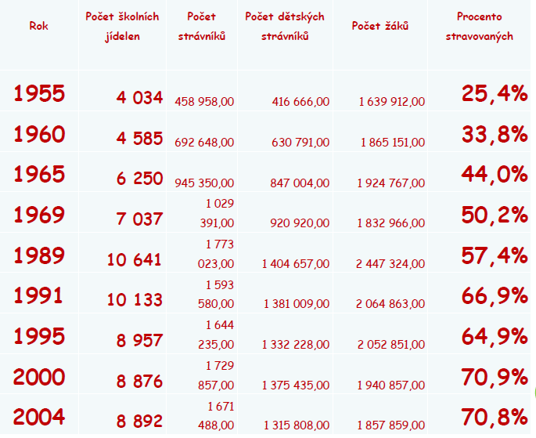
1. Vývoj školního stravování v letech 1995 - 2004

Slide 7
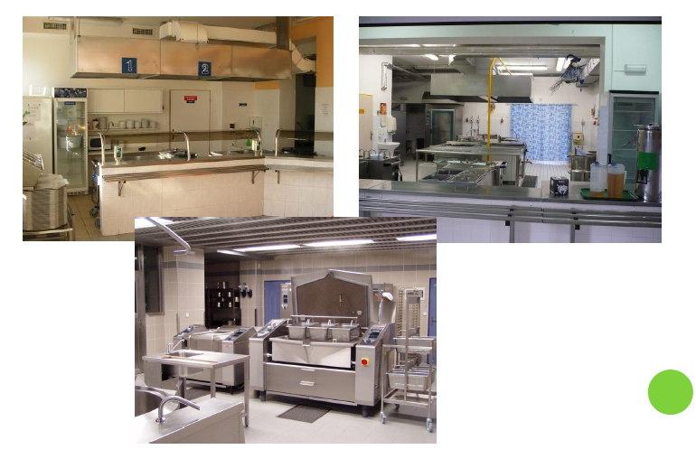
1. Školní stravování - současnost

Slide 8
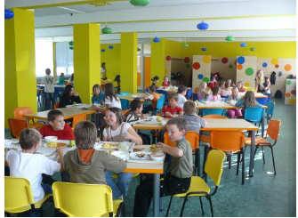
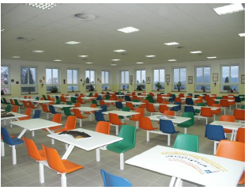
1. Školní stravování - současnost

Slide 9
1. Co trápí školní stravování?
Přísné normativy na stanovování počtů pracovníků ve školních jídelnách.
Nedostatek finančních prostředků na vzdělávání pracovníků školních jídelen.
Nízké finanční ohodnocení jejich práce.
Nedostatek personálu – nejsou vyučeni kuchaři (odcházejí na lépe placená místa) a rovněž není dostatek vedoucích školních jídelen vzdělaných v oboru.
Nízká společenská prestiž ŠS.
Mediální dehonestace školního stravování.
Snahy mnoha různých subjektů vstupovat „nesystémově do systému“ ŠS, čímž se narušuje kontinuita a společná snaha zlepšovat jeho úroveň.
Je velmi obtížné měnit dosavadní zvyklosti dětských strávníků – vázne spolupráce s rodiči a někdy i se školami.

Slide 10
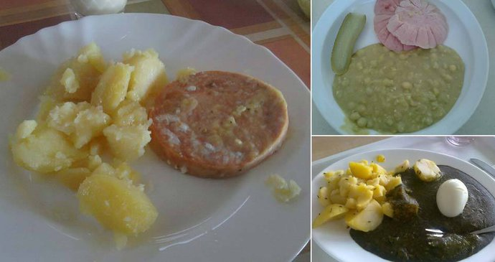
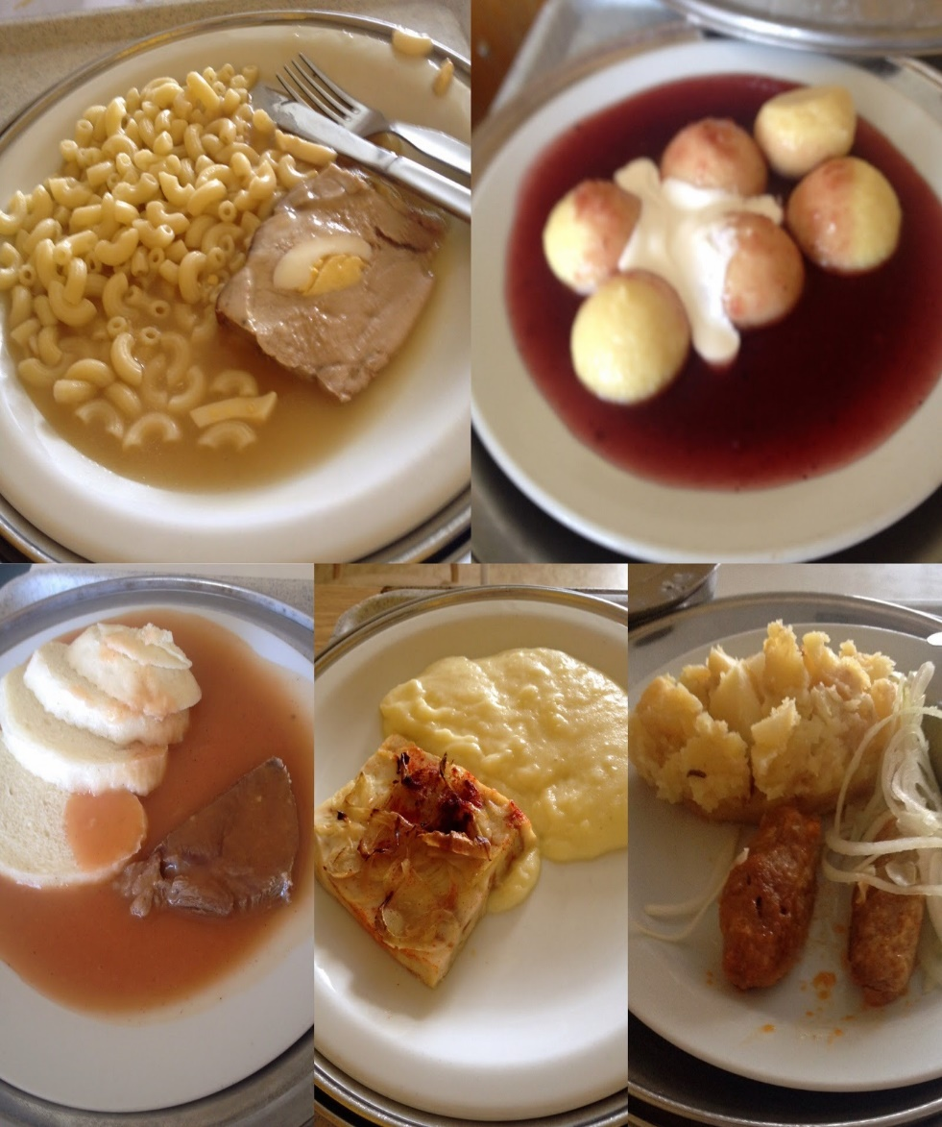
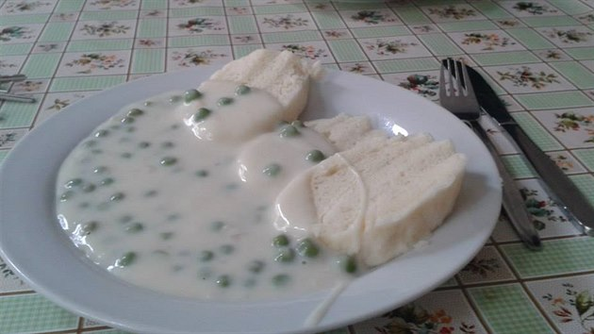

Slide 11
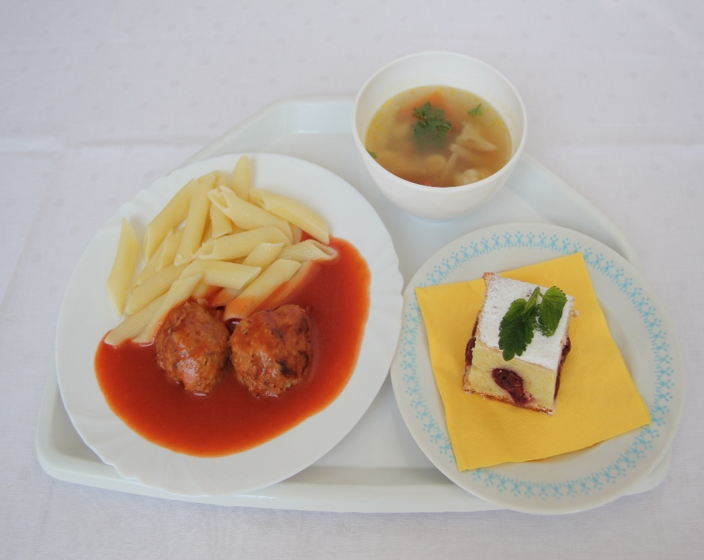
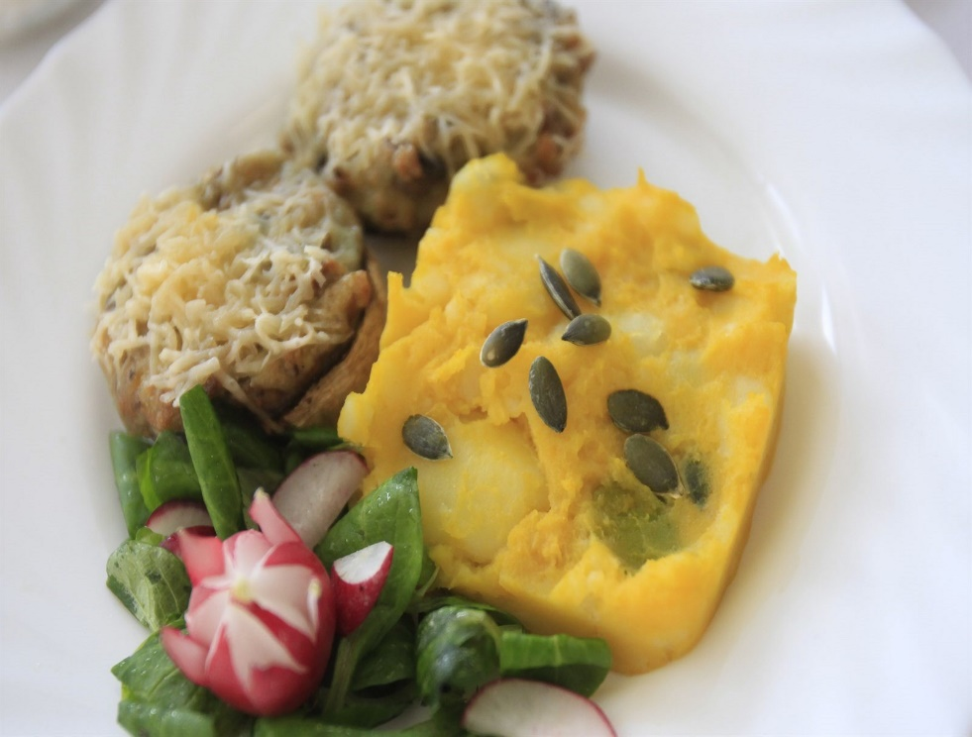
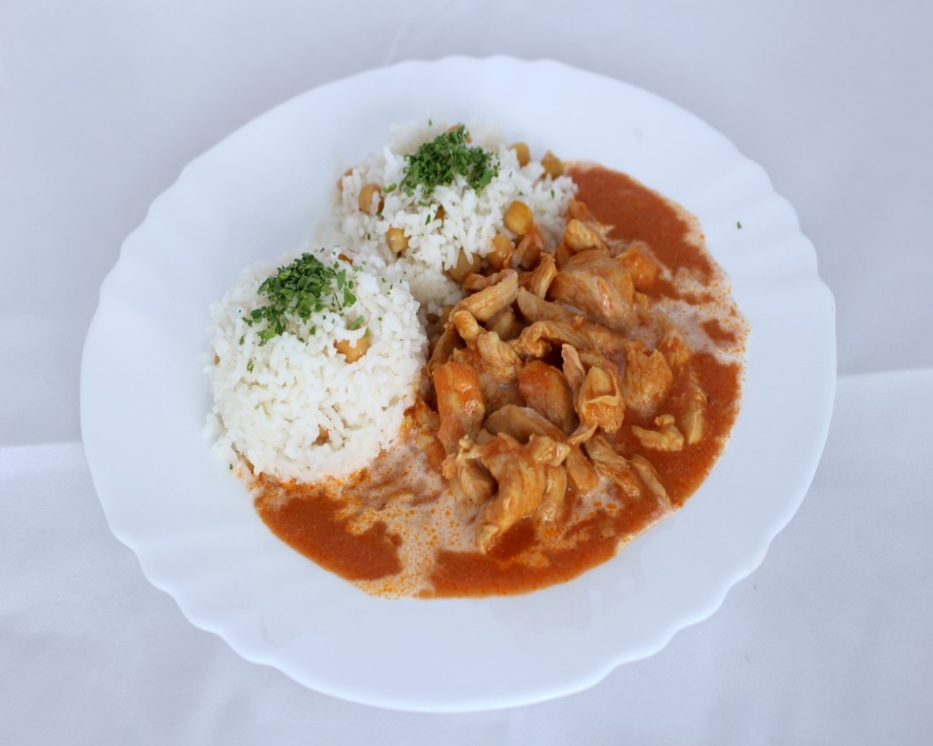

Slide 12
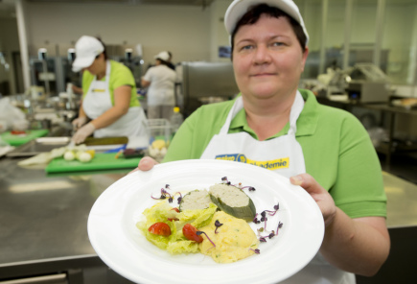
1. Budoucnost školního stravování
Školní stravování se neustále snaží zajišťovat osvětu na poli zdravého stravování.
V rámci města Brna i celé ČR se pořádají různé konference a semináře, které mají napomáhat pracovníkům školních jídelen.
Každoročně se pořádá soutěž o Nejlepší školní oběd – mediálně velmi propagovaná akce.
Celoplošně se nabízejí dětských strávníkům měsíc moderních jídel, která se snaží podporovat současný trend ozdravění školního stravování.
  Projektové dny: thajská kuchyně, norská kuchyně, španělská kuchyně.

Slide 13
1. LEGISLATIVA
Školský zákon č. 561/2004
Vyhláška o školním stravování č. 107/2005
Hygienické a bezpečnostní předpisy
Zákoník práce

Slide 14
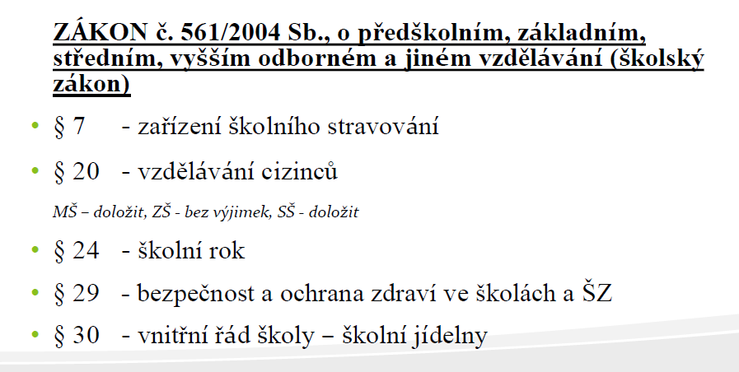
1. LEGISLATIVA
1. Školský zákon č. 561/2004

Slide 15
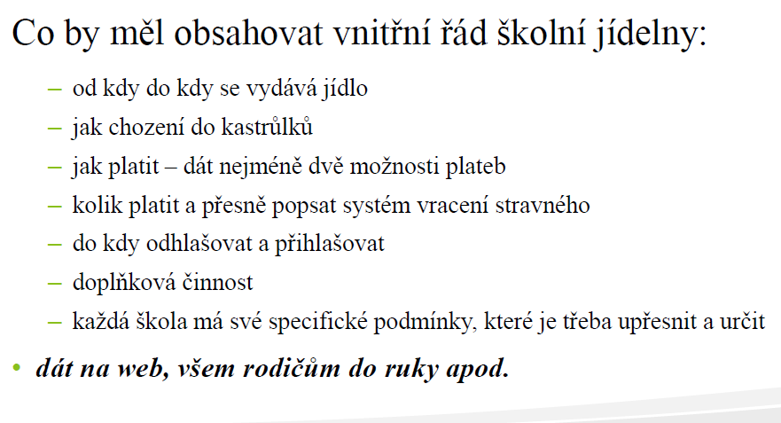
1. LEGISLATIVA
1. Školský zákon č. 561/2004

Slide 16
1. LEGISLATIVA
2. Vyhláška o školním stravování č. 107/2005
§ 1 - úvodní ustanovení
§ 2 - organizace školního stravování
§ 3 - zařízení školního stravování a jejich provoz
§ 4 - stanoví rozsah služeb školního stravování
§ 5 - úplata za školní stravování v zařízeních školního stravování
Přílohy:
  Výživové normy pro školní stravování tzv. „spotřební koš potravin“
  Tabulka finančních normativů na potraviny
Dietní stravování ve školním stravování legislativně ošetřené poprvé vyhláškou
č. 17/2015 Sb., která novelizuje vyhlášku o školním stravování č. 107/2005 Sb.,
s účinností od 1. února 2015.
Aktualizace: pod číslem 210/2017 zveřejněna novela vyhlášky o školním stravování, která rozšiřuje kompetentní osoby o lékaře schvalující dietní receptury, účinnost novely je
od 1. 9. 2017.
http://www.msmt.cz/uploads/vyhlaska_107_2005_Sb_ve_zneni_210_2017_Sb.pdf

Slide 17
1. LEGISLATIVA
2. Vyhláška o školním stravování č. 107/2005
Dietní stravování ve školním stravování legislativně ošetřené poprvé vyhláškou
č. 17/2015 Sb., která novelizuje vyhlášku o školním stravování č. 107/2005 Sb.,
s účinností od 1. února 2015.
„(4)Strávníkům, jejichž zdravotní podle potvrzení registrujícího poskytovatele zdravotních služeb v oboru praktické lékařství pro děti a dorost⁸⁾ vyžaduje stravovat se s omezeními podle dietního režimu, může provozovatel stravovacích služeb poskytovat školní stravování v dietním režimu (dále jen „dietní stravování“), a to v případě zařízení školního stravování za podmínek stanovených jeho vnitřním řádem a v případě jiné osoby poskytující stravovací služby v souladu o zajištění školního stravování.
(5)Výběr potravin,receptur,sestavení jídelního lístku a způsob přípravy jídel vydávaných v rámci dietního stravování provádí nutriční terapeut⁹⁾.“
http://www.msmt.cz/uploads/vyhlaska_107_2005_Sb_ve_zneni_210_2017_Sb.pdf

Slide 18
1. LEGISLATIVA
2. Vyhláška o školním stravování č. 107/2005
Dietní stravování
Aktualizace: pod číslem 210/2017 zveřejněna novela vyhlášky o školním stravování, která rozšiřuje kompetentní osoby o lékaře schvalující dietní receptury, účinnost novely je od 1. 9. 2017.
V § 2 odstavec 5 včetně poznámek pod čarou č. 9 a 10 zní:
  (5) Provozovatel stravovacích služeb používá při poskytování dietního stravování receptury schválené
    nutričním terapeutem⁹,
    lékařem se specializovanou způsobilostí¹⁰ v oboru
      praktické lékařství pro děti a dorost,
      dětské lékařství,
      vnitřní lékařství,
      všeobecné praktické lékařství,
      endokrinologie a diabetologie, nebo
      gastroenterologie, nebo
    lékařem se zvláštní specializovanou způsobilostí¹⁰ v oboru
      hygiena dětí a dorostu,
      hygiena výživy a předmětů běžného užívání,
      dětská endokrinologie a diabetologie, nebo
      dětská gastroenterologie a hepatologie.

Slide 19
1. LEGISLATIVA
2. Vyhláška o školním stravování č. 107/2005
Jak je definována práce NT a lékaře ve školní jídelně = jenom schvalování receptur??
  Diety, které se budou připravovat.
  Dietní receptury a technologické postupy.
  Jídelníčky.
  Personální, technické, prostorové vybavení.
  Lékařské potvrzení od strávníka.
  Školení personálu.
  Zavedení dietního stravování.

Slide 20
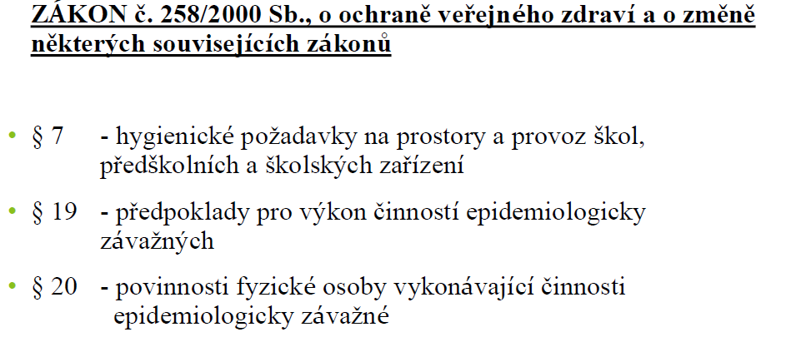
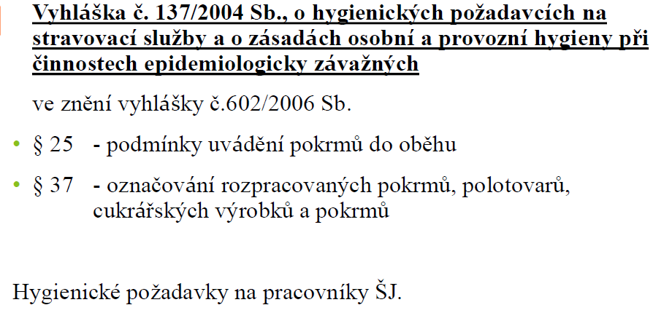
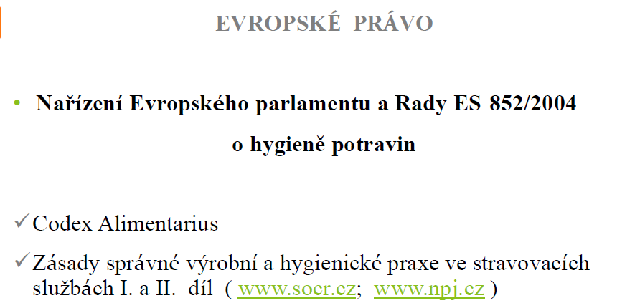
1. LEGISLATIVA
3. Hygienické a bezpečnostní předpisy

Slide 21
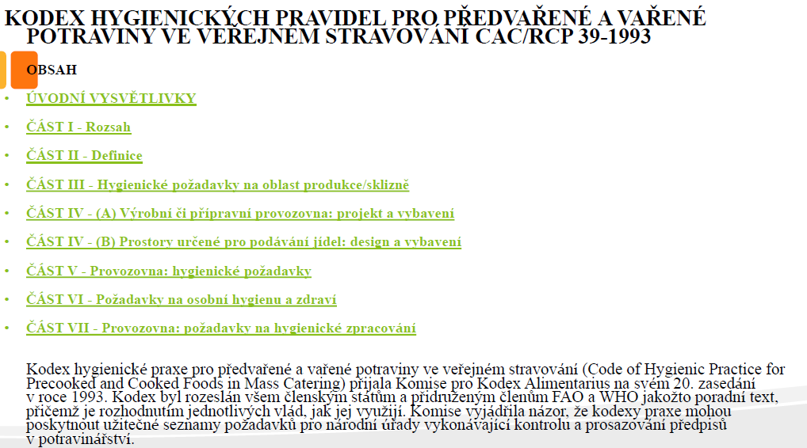
1. LEGISLATIVA
3. Hygienické a bezpečnostní předpisy

Slide 22

1. LEGISLATIVA
3. Hygienické a bezpečnostní předpisy

Slide 23
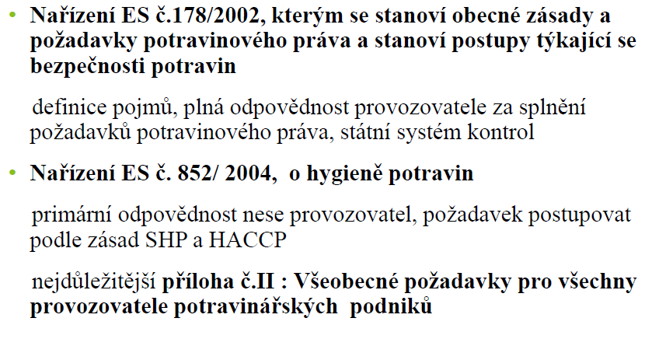
1. LEGISLATIVA
3. Hygienické a bezpečnostní předpisy

Slide 24
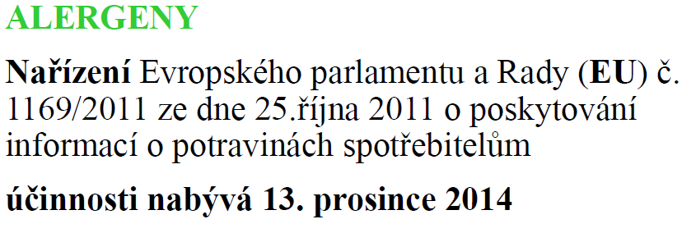
1. LEGISLATIVA
3. Hygienické a bezpečnostní předpisy

Slide 25
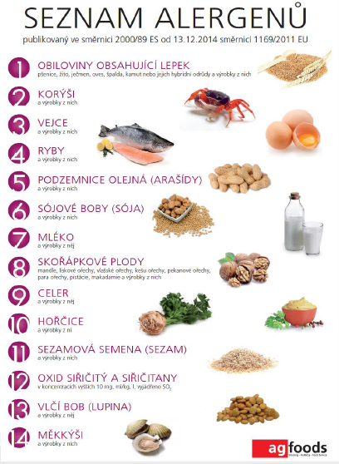
1. LEGISLATIVA
3. Hygienické a bezpečnostní předpisy
Pondělí 14.4. 2018
Snídaně: Pečivo, máslo, sýr, čaj – 1,3,7
Oběd: Polévka pórková s vejcem – 1,3,9
Kuřecí nudličky na houbách, rýže – 1
Večeře: Krupicová kaše, sušenka – 1,3,7

Slide 26
2.
Spotřební koš
Doporučená pestrost
„Pamlsková vyhláška“
1.
Historie
Legislativa
Převzato od
p.Bc. Anny Packové
3.
Dietní stravování
Studie hodnocení ŠS

Slide 27
2. Spotřební koš
Spotřební koš stanovuje, jaké výživové požadavky mají splňovat jídla podávaná ve školní jídelně.
Spotřební koš je definován pro:
  10 skupin potravin
  4 věkové kategorie
Udává doporuč. spotřebu dané skupiny potravin v g na žáka a den.
Spotřební koš pro laktoovovegetariánskou výživu (9 skupin potravin).
Plnění spotřebního koše je pro školní jídelny závazné a je kontrolované příslušnými dozorovými orgány → výpočtem spotřebního koše jídelna dokumentuje, jak tyto normy dodržuje.
Spotřební koš se počítá za měsíční období v hodnotách „jak nakoupeno“.
  Příklad: ryby v SK 10 g/os/den , tj. 10 g x 20 dnů = 200 g ryby/ měsíc (cca 2 porce měsíčně)

Slide 28
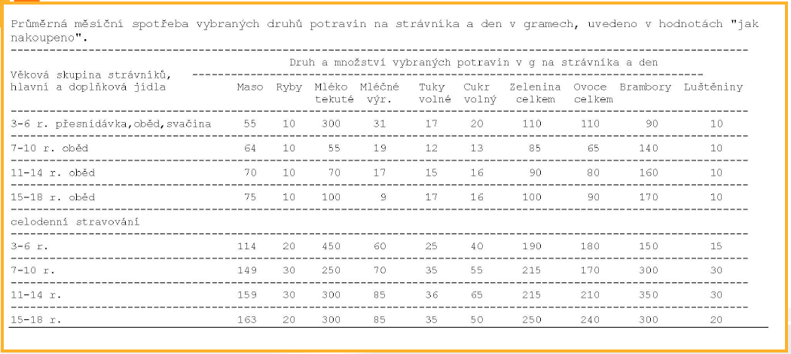
2. Spotřební koš

Slide 29
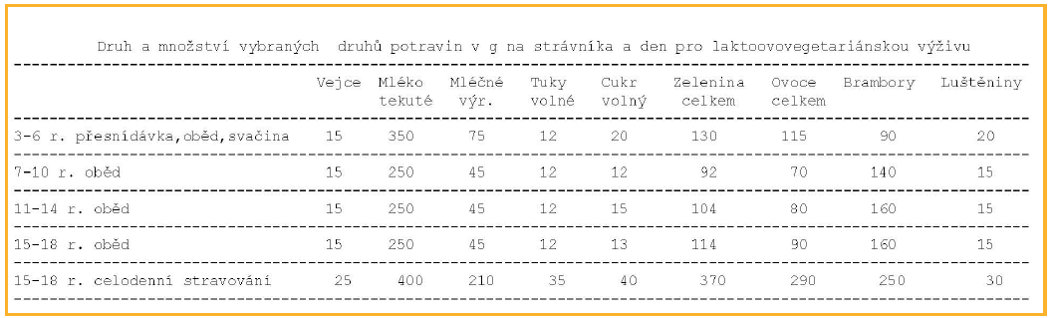
2. Spotřební koš

Slide 30
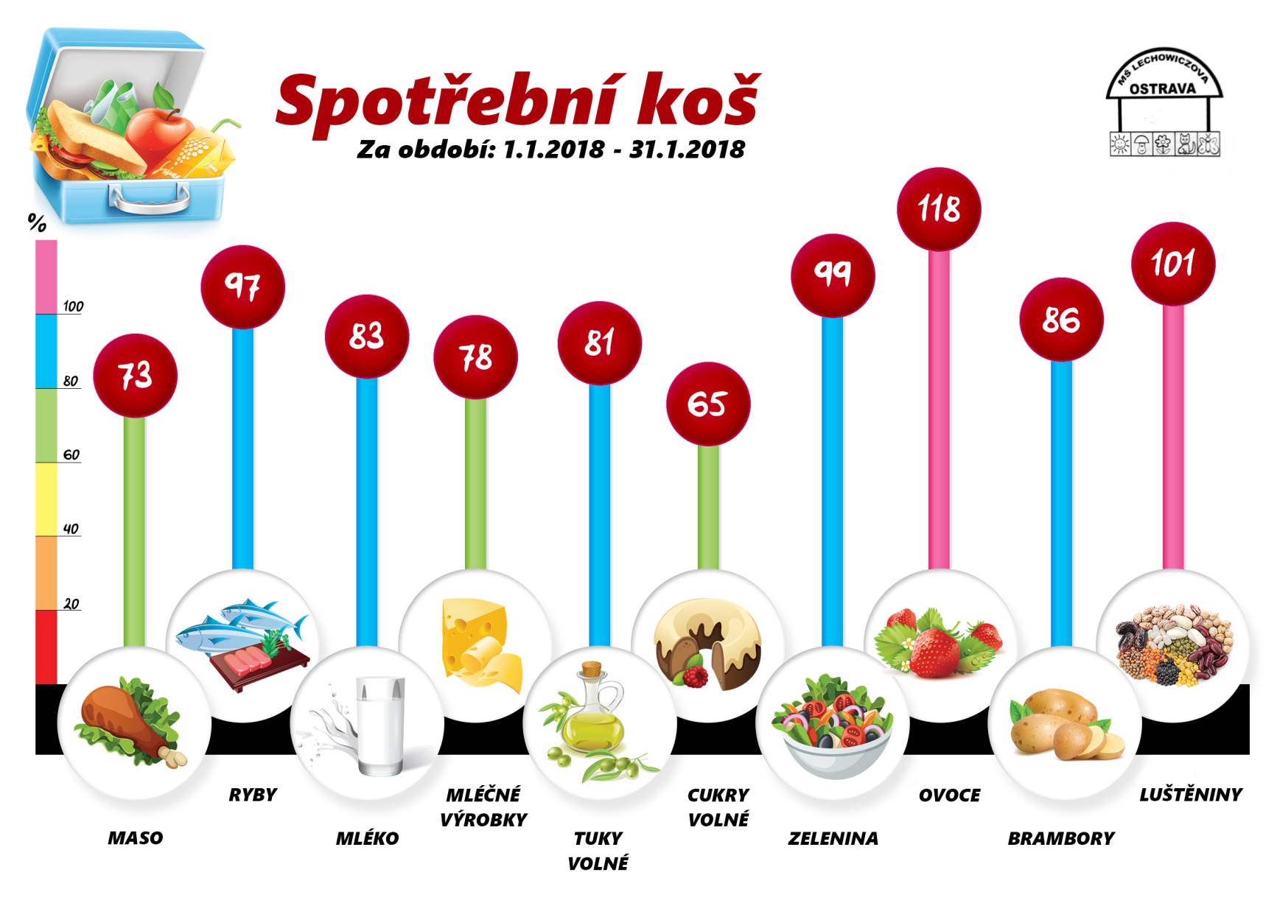
2. Spotřební koš
Přehled sledovaných potravin a jejich tolerance plnění dle vyhlášky:
Maso | 75-100 %
Ryby | 75-100 %
Mléko | 75-100 %
Mléčné výrobky | 75-100 %
Tuky volné | 75-100 %
Cukr volný | 75-100 %
Zelenina | 75-100 %
Ovoce | 75-100 %
Brambory | 75-100 %
Luštěniny | 75-100 %
MŠ Ostrava http://mslechowiczova.tode.cz/stravovani/spotrebni-kos/

Slide 31
2. Spotřební koš - problémy
Správné zařazování potravin do SK
- např. smetana – MV vs tuk?
tučnost – 12%,19%,20%,30%,40%
Smetany s nižším množstvím tuku je vhodné zařazovat do mléčných výrobků (je těžké určit hranici, doporučuje se do 20 %) - zejména zakysané smetany s obsahem tuku kolem 15 % tam určitě patří. Smetany nad 20 % pak zařadit do tuků, zejména pak „šlehačky“ nad 30 %, a to s koeficientem podle obsahu tuku.
- kakaová pomazánka – tuk vs cukr?
Čokoládové pomazánky průmyslově vyráběné obsahují kromě cukru také velké množství tuku. Přibližně 55 % cukru a 31 % tuku. Takže pokud to program umožní, je vhodné je rozdělit s koeficientem 0,5 cukr a 0,3 tuk.
Granko – 70% cukru → skupina volný cukr (koeficient 0,7)

Slide 32
2. Spotřební koš - problémy
Správné zařazování potravin do SK
  Džemy, sirupy, marmelády,povidla – CUKR (koeficient 0,6)
  Pomazánkové máslo – TUKY (koeficient 0,3)
  Meloun – ZELENINA (0,7)
  Džusy – OVOCE (dle % na obale)

Slide 33
2. Spotřební koš - problémy
Ad. Volný cukr a volný tuk - Vyhl. 107/2005 Sb., pozn. č. 2:
„ Spotřeba potravin odpovídá měsíčnímu průměru s přípustnou tolerancí +/- 25 % s výjimkou tuků a cukru, kde množství volných tuků a volného cukru představuje horní hranici, kterou lze snížit. “
→ → PRAXE – ŠJ spotřeba cukru/tuku 0-100% ←←
Stanovisko MŠMT:
„ Poznámka č. 2 upravuje spotřebu cukru a tuku v rozmezí 75% – 100%. Je stanoveno: „množství volných tuků a volného cukru představuje horní hranici, kterou lze snížit“.
=> Vyhláška výslovně neumožňuje snížit pod dolní hranici, tj. < 75 %
=> Nový výklad pozn. č. 2 Přílohy č. 1 vyhlášky („cukry a tuky je možno snížit až na 0“) neučinilo MŠMT ani MZd. Nicméně, jsme si vědomi, že poznámka č. 2 není zcela jednoznačná a budeme se tím zabývat.

Slide 34
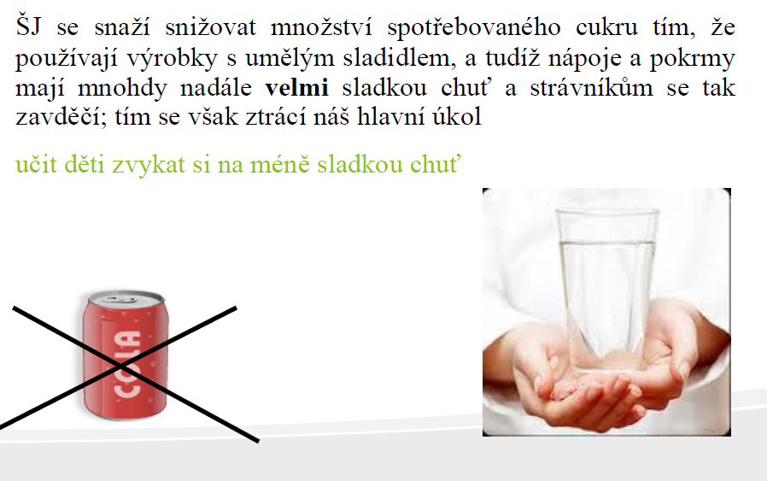
2. Spotřební koš - problémy

Slide 35
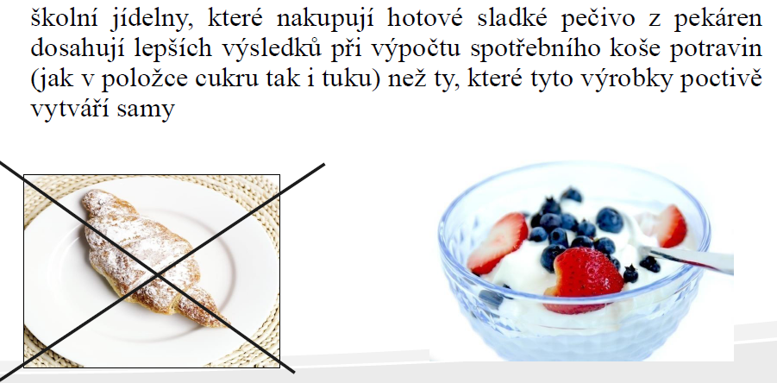
2. Spotřební koš - problémy

Slide 36
2. Doporučená pestrost
Jak dostat všech 10 skupin potravin na talíř strávníka v doporučeném množství SK???

Slide 37
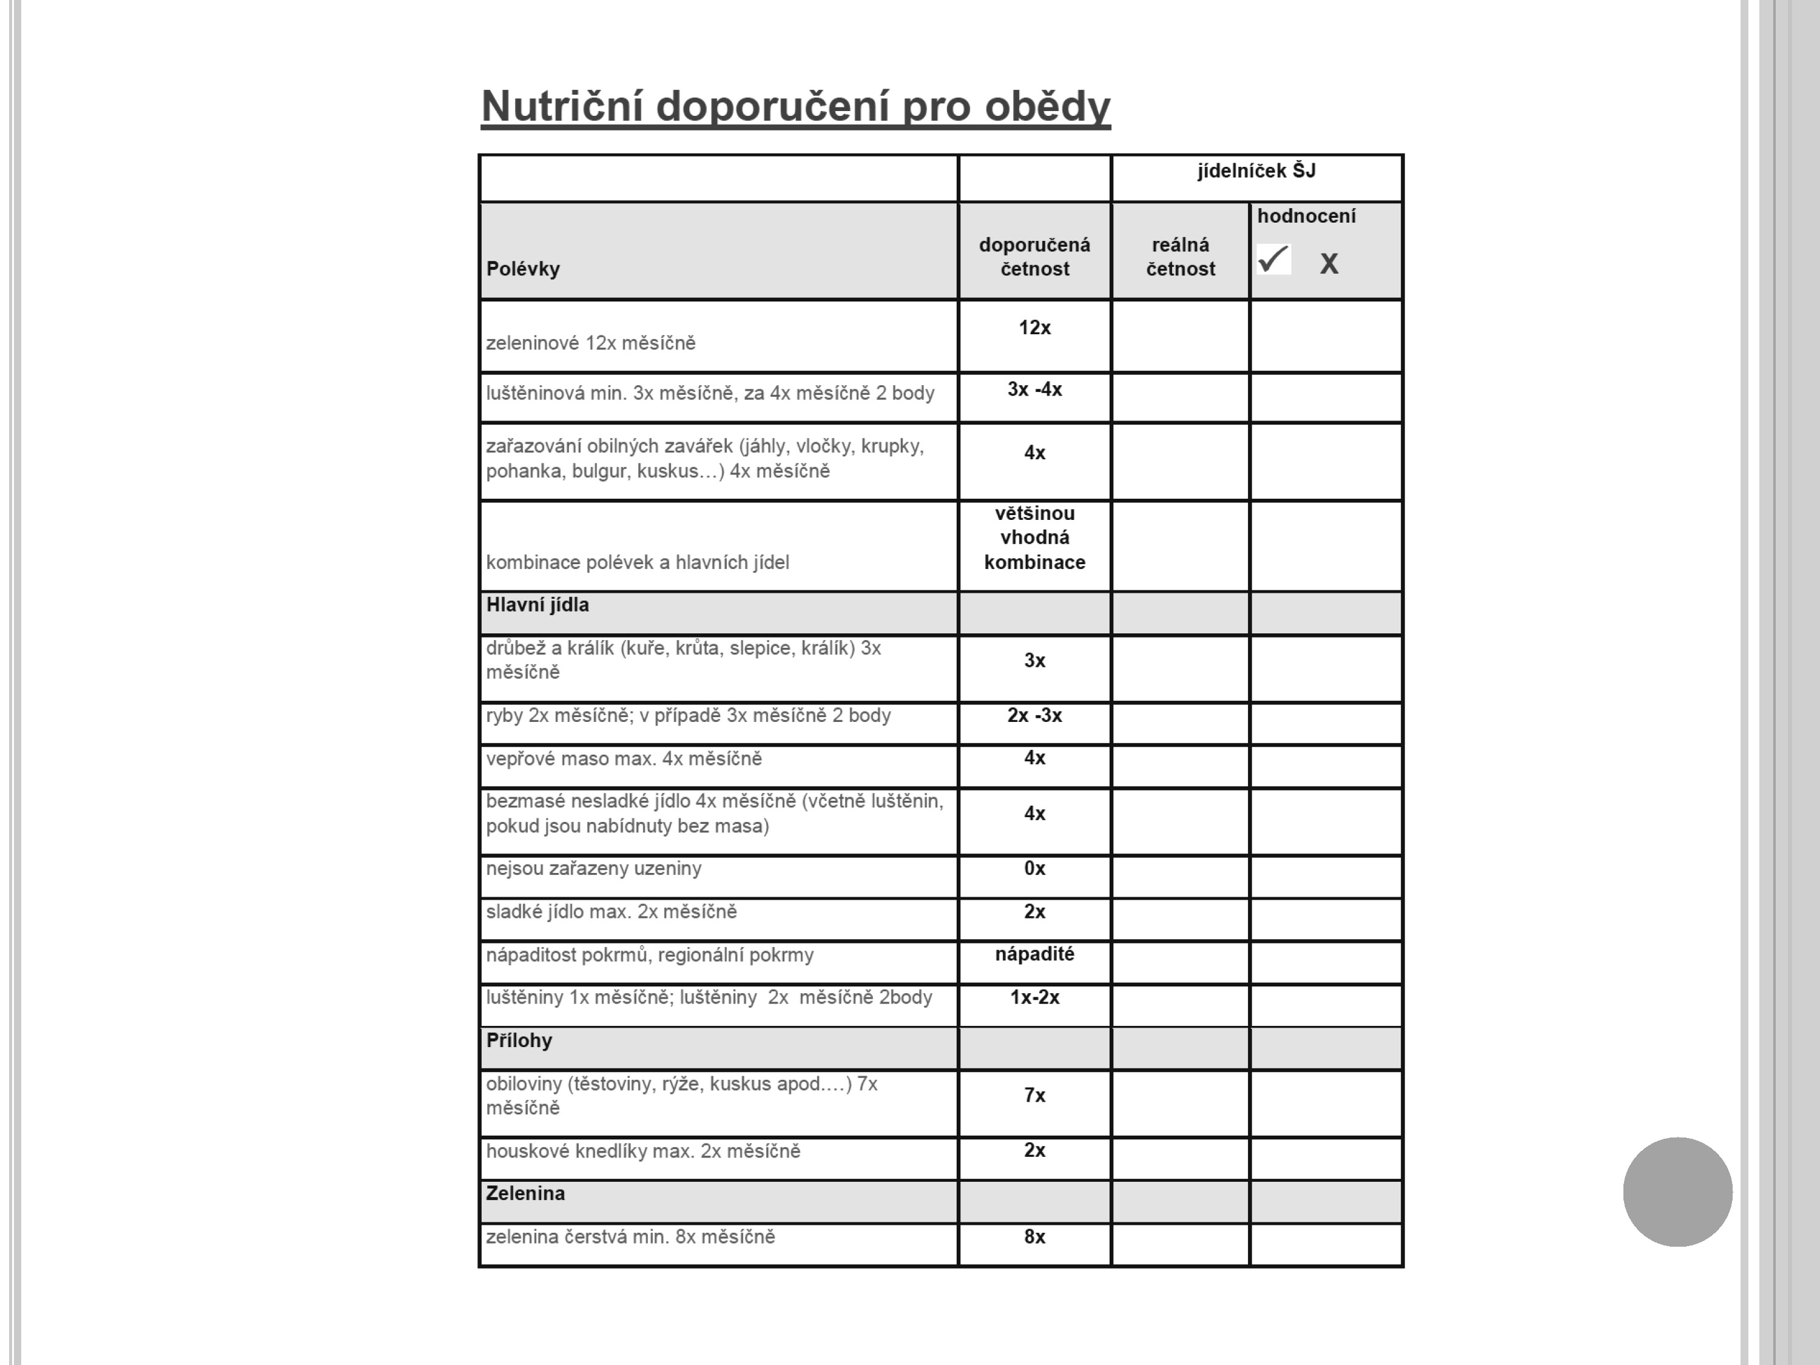
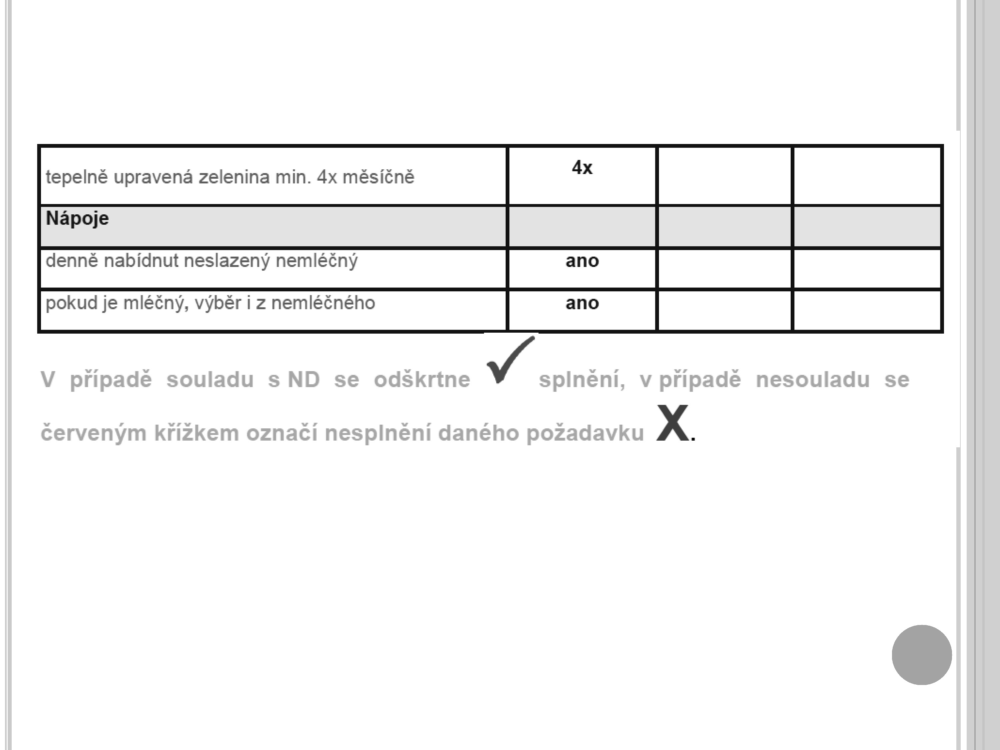
2. Doporučená pestrost
Příklad ryby:
Splnění nutričního doporučení v podobě 2 rybích pokrmů /měsíc = úspěšné plnění spotřebního koše 100%

Slide 38
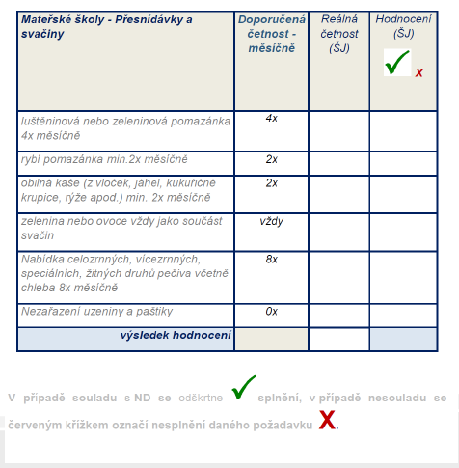
2. Doporučená pestrost

Slide 39

2. Doporučená pestrost
NUTRIČNÍ DOPORUČENÍ
Ministerstva zdravotnictví ČR ke Spotřebnímu koši
Doporučení pro sestavování jídelních lístků ve školních jídelnách
Doporučení pro školní jídelny
Platné od 1.9. 2015
http://www.msmt.cz/uploads/skolni_stravovani/Nutricni_doporuceni_MZ_ke_spotrebnimu_kosi.pdf

Slide 40



2. Doporučená pestrost
http://www.szu.cz/snazime-se-pomahat-skolnim-jidelnam

Slide 41

2. Doporučená pestrost
10 kritérií Zdravé školní jídelny
Z pyramidy na talíř – jednoduché zásady správné výživy v praxi
Pestrý jídelní lístek s každodenní nabídkou neslazených nápojů (sestavený dle Nutričního doporučení Ministerstva zdravotnictví ČR ke spotřebnímu koši)
Správné a bezchybné vedení spotřebního koše
Čerstvé a sezónní potraviny jsou základem pokrmů
Střídmé solení s ohledem na dětského strávníka
Omezení používání dochucovadel a instantních dehydratovaných směsí
Podpora národních tradic a regionálních zvyklostí, seznamování s mezinárodní kuchyní
Pravidelné vzdělávání personálu školní jídelny
Zvyšování výživové gramotnosti a podpora správných stravovacích návyků dětí
Prezentace školní jídelny a podpora komunikace s pedagogy, dětmi a rodiči
Certifikát
https://www.zdravaskolnijidelna.cz

Slide 42
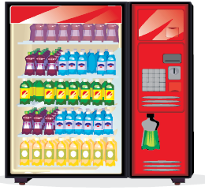

2. Pamlsková vyhláška
Upravuje požadavky na potraviny, které lze nabízet k prodeji ve školách a školských zařízeních →potraviny a nápoje nabízené v bufetech nebo automatech.
Automaty Bufety
Pamlsková vyhláška (č. 282/2016 Sb.) je v platnosti od 1. ledna 2017.
Od 1. září 2018 platí novela této vyhlášky!

Slide 43
2. Pamlsková vyhláška
Novelizace přinesla zmírnění požadavků, např.:
Nápoje - Byla zvýšena nejvyšší přípustná hodnota pro cukry u nealkoholických nápojů ze 4 g na 5 g/100 ml.
Pečivo - Byl navýšen limit tuku u chleba z 5 g na 10 g, limit tuku u pečiva (z 5,0 g na 8,2 g) a limit soli u běžného pečiva (z 1,5 g na 2,0 g); U jemného pečiva byl zvýšen limit tuků (z 10 g na 15 g) a cukru (z 15 g na 20 g).
Mléčné výrobky -B yl zvýšen limit pro tuky v tvarozích z původních 5 g na 10 g/100 g potraviny.
https://www.jidelny.cz/show.aspx?id=1899
http://www.msmt.cz/vzdelavani/skolni-stravovani

Slide 44
2.
Spotřební koš
Doporučená pestrost
„Pamlsková vyhláška“
1.
Historie
Legislativa
Převzato od
p.Bc. Anny Packové
3.
Dietní stravování
Studie hodnocení ŠS

Slide 45
3. Dietní stravování ve ŠJ
Od r.2015 –
Zpráva ČŠI (2017) - Možnost školního stravování v dietním režimu nabízelo 7 % školních jídelen, které zajišťovaly nejčastěji dietu s omezením lepku.
Zpráva ČŠI (2016) 9 % jídelen nabízelo dietní stravování, nejčastěji bezlepková dieta.

Slide 46
3. Dietní stravování ve ŠJ
Nejčastější diety ve ŠJ
  Dieta bezlepková
  Dieta bezmléčná
  Diety při dalších potravinových alergiích a intolerancích
  Dieta šetřící
  Dieta diabetická

Slide 47
3. Dietní stravování ve ŠJ
Seznámení se s problematikou dietního stravování
  Na základě získaných informací – rozhodnutí o přípravě DS ano/ne
Posouzení technického a personálního zabezpečení
  Vymezit samostatný úsek pro přípravu diet, oddělené místo ve skladu, vyhrazené nádobí, oddělené uchovávání a výdej, alespoň jeden kuchař pro přípravu diet;
Zajištění spolupráce s NT – uzavření smluvní dohody
Školení
  NT proškolí celý personál ŠJ – specifikace jednotlivých diet, výběr potravin a technologií pokrmů
Zajistit správnou výrobní praxi, zdravotní nezávadnost a bezpečnost pokrmů – prevence křížové kontaminace
  Dodržování všech hygienických předpisů, aktualizace HACCP

Slide 48
3. Dietní stravování ve ŠJ
Příklad realizace:
JL Standard: Vepřová pečeně, houskový knedlík, zelí
Šetřící dieta – maso se opeče nasucho; knedlík bez problémů, místo zelí lze dát např. dušenou mrkev; špenát (bez cibule a česneku) – právě zde poradí nutriční terapeut;
Bezlepková dieta – šťávu z masa, pokud ji budeme zahušťovat, odebereme a zahustíme škrobem, knedlík uvaříme z bezlepkové mouky, nebo dáme brambory; zelí – pozor opět při zahušťování, ale proč zahušťovat?
Diabetik – vepřová pečeně – bez problému; knedlík – pozor na množství; dušené zelí – před dochucením cukrem oddělit, nesladit nebo použít např. umělé sladidlo.

Slide 49

3. Dietní stravování ve ŠJ

Slide 50
3. Studie hodnocení ŠJ

Slide 51
3. Studie hodnocení ŠJ

Slide 52
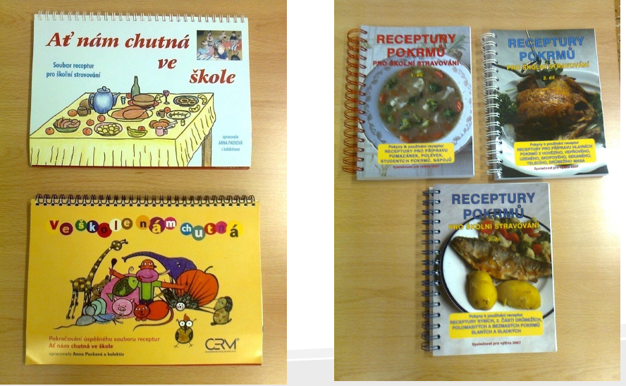
Literatura

Slide 53

Literatura

Slide 54
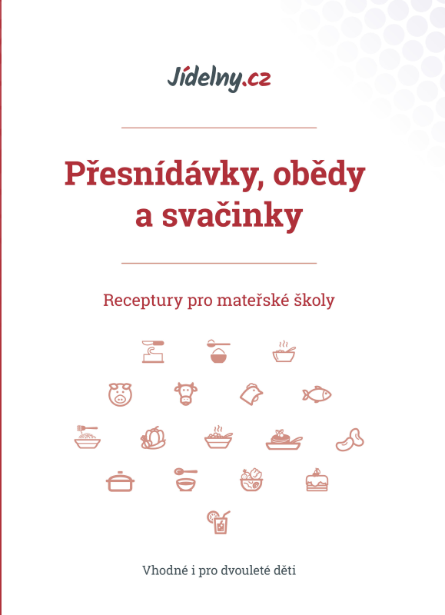
Literatura

Slide 55
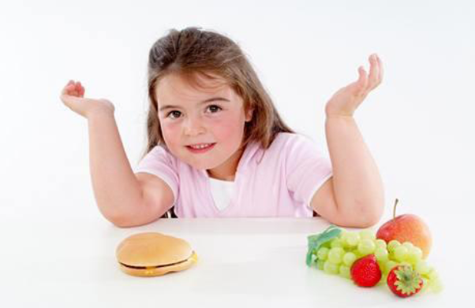
Děkuji za pozornost

